Slide 1
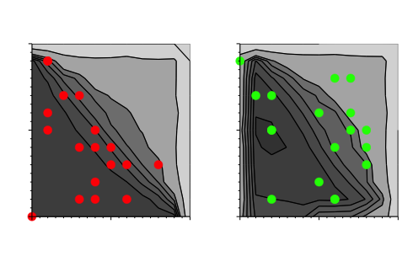
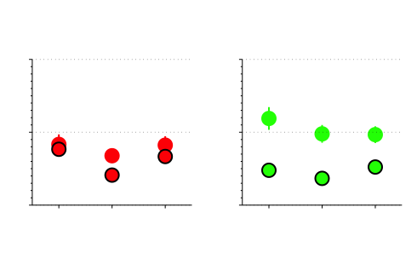
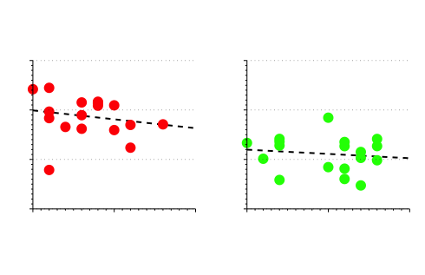
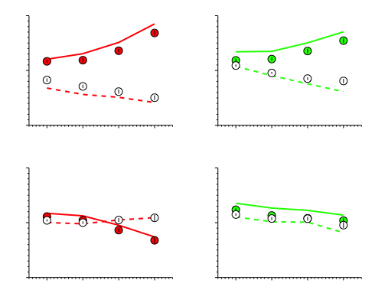
Familiar
Novel
A
1.0
parameter α_{RC}
0.5
0.0
0
0.5
1
0
0.5
1
parameter α_{RT}
parameter α_{RT}
B
1.0
fitted parameters
0.5
0.0
α_{M}
α_{RT}
α_{RC}
α_{M}
α_{RT}
α_{RC}
C
100%
80%
performance
60%
40%
0
0.5
1
0
0.5
1
parameter α_{R}
parameter α_{R}
D
100%
50%
response
0%
1
2
3
4
1
2
3
4
100%
50%
response
0%
1
2
3
4
1
2
3
4
# times
# times

